Slide 1


Grupo de trabajo
SOBRE LA ÈTICA DE LA INTELIGENCIA ARTIFICIAL EN AMÈRICA LATINA Y EL CARIBE (ALC)

Slide 2


AGENDA
Conformación del Grupo
Términos de referencia de funcionamiento
Hoja de Ruta: Subgrupos y Avances
Próximos pasos

Slide 3
1. CONFORMACIÓN DEL GRUPO: Países adheridos
Bolivia (**)
Brasil (*)
Chile (*)
Colombia (*)
Costa Rica (****)
Cuba (*)
Curazao (*)
Dominica (***)
Ecuador (*)
El Salvador (*)
Honduras (*)
Jamaica (*)
México (*)
Panamá (*)
Paraguay (*)
Perú (*)
República Dominicana (*)
Uruguay (*)
REFERENCIAS
(*) Fecha de adhesión: 4 octubre 2024
(**) Fecha de adhesión: 29 octubre 2024
(***) Fecha de adhesión: 18 noviembre 2024
(****) Fecha de adhesión: 21 noviembre 2024

Slide 4
2. TÉRMINOS DE REFERENCIA DE FUNCIONAMIENTO: Propuesta
1. Antecedentes
Segunda Cumbre Ministerial y de Altas Autoridades sobre la Ética de la Inteligencia Artificial en América Latina y el Caribe (4 y 10 de octubre de 2024). Aprobación de la “Declaración de Montevideo” y la “Hoja de Ruta 2024 – 2025”
2. Conformación
Puntos focales de los países que adhirieron a la “Declaración de Montevideo” y “Hoja de Ruta” (anualmente ratificados y/o designados).

Slide 5
2. TÉRMINOS DE REFERENCIA DE FUNCIONAMIENTO: Propuesta
3. Funciones
Elaborar los términos de referencia para su funcionamiento
Definir un calendario indicativo de ejecución de la Hoja de Ruta
Apoyar y dar seguimiento a las acciones que correspondan
Definir los criterios de validación de los productos y/o entregables
Formular propuestas de revisiones de la Hoja de Ruta
entre otras.

Slide 6
2. TÉRMINOS DE REFERENCIA DE FUNCIONAMIENTO: Propuesta
4. Funcionamiento
Reuniones ordinarias mensuales y extraordinarias en caso de ser necesarias.
Modalidad: virtual y/o presencial
5. Conformación de subgrupos temáticos
Integrantes: Representantes de los países parte del Grupo.
Coordinación administrativa y de apoyo: UNESCO, CAF o Agesic (país que ostenta Presidencia).
Principales funciones: Establecer cronograma de trabajo; Dar seguimiento e informes sobre avances, presentar y validar con el Grupo; otros.

Slide 7
2. TÉRMINOS DE REFERENCIA DE FUNCIONAMIENTO: Propuesta
6. Coordinación técnica del Grupo de Trabajo
Grupo de coordinación: Uruguay (país que ostenta Presidencia), UNESCO y CAF (en su rol de Secretaría técnica)
Objetivo: Establecer los mecanismos de coordinación necesarios para el funcionamiento entre los miembros que integran el Grupo de Trabajo.
Funcionamiento: Reuniones ordinarias mensuales y extraordinarias, en caso de ser requeridas.
Principales cometidos: Apoyar las acciones vinculadas a la gestión del Grupo de Trabajo, la implementación de la Hoja de Ruta, la difusión y visibilidad de los avances.

Slide 8
3. HOJA DE RUTA: Conformación de los sub grupos
SUB GRUPOS TEMÁTICOS | PAÍSES QUE LO INTEGRAN
1. Gobernanza y regulación | Brasil, Colombia, Cuba, Curazao, El Salvador, Jamaica, México, Paraguay, Perú
2. Talento y futuro del trabajo | Colombia, Curazao, Ecuador, Honduras, Jamaica, México, Perú, República Dominicana
3. Protección de grupos en situación en vulnerabilidad | Brasil, Colombia, México, Paraguay
4. Medio ambiente, sustentabilidad y cambio climático | Colombia, Honduras, Panamá
5. Infraestructura | Brasil, Chile, Colombia, México, Panamá, Perú, República Dominicana

Slide 9
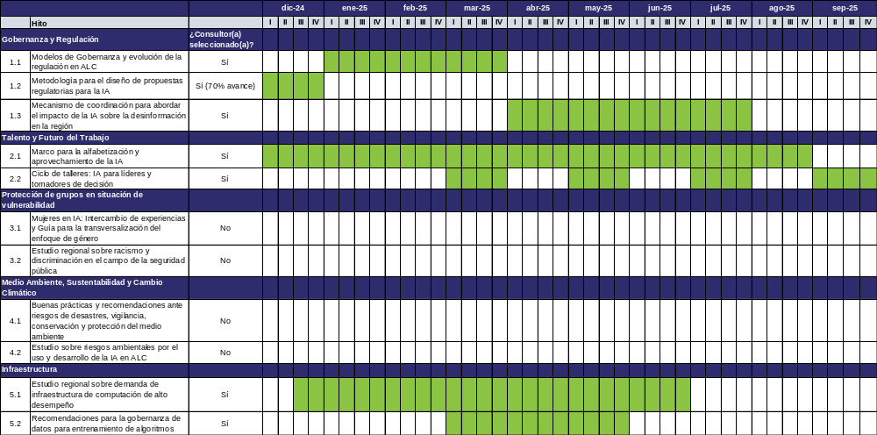
3. HOJA DE RUTA: Cronograma indicativo para el desarrollo de productos e iniciativas

Slide 10
3. HOJA DE RUTA: Próximos pasos de cara al cronograma
Línea 3 y 4: Contratación firma consultora para productos de las líneas 3 (Protección de grupos en situación de vulnerabilidad) y 4 (Medio Ambiente, Sustentabilidad y Cambio Climático)
Diciembre 2024/Enero 2025: Reunión subgrupo Infraestructura para presentar estructura del producto 5.1 “Estudio regional sobre demanda de infraestructura de computación de alto desempeño”
Enero 2025: Reunión subgrupo temático Gobernanza y Regulación para socializar producto 1.2 “Metodología para el diseño de propuestas regulatorias para la IA”

Slide 11
4. PRÓXIMOS PASOS:
Validar términos de referencia del funcionamiento del grupo: Plazo viernes 6 de diciembre
Coordinar reuniones de subgrupos temáticos
Próxima reunión: jueves 19 de diciembre, 11:00 am (Hora Uruguay)
Espacio de Documentos compartidos del Grupo de Trabajo: Acceder

Slide 12
Reunión: 21 de noviembre 2024

